Slide 1
现在做 DO NOW
二零一二年十一月十三日星期二
Take out your composition book!
Refer to the Strategies of Learning Chinese,
(The YELLOW SHEET inside your binder)
and write a paragraph in English about:
What parts have you done well recently?
What parts you didn’t do well?
What and how will you do to improve and/or maintain your Chinese proficiency?

Slide 2
中文二
第二单元(dì èr dān yuán; Unit 2)
我的日常生活(rì cháng shēng huó; daily life)
Part A
教室用品，文具和位置
（classroom items, school supplies and positions）

Slide 3

教室
(jiào shì)
classroom
中文教室
音乐教室

Slide 4

门
(mén)
door

Slide 5
窗户
(chuāng hù)
window

Slide 6
灯
(dēng)
light

Slide 7

白板
(bái bǎn)
White board

Slide 8
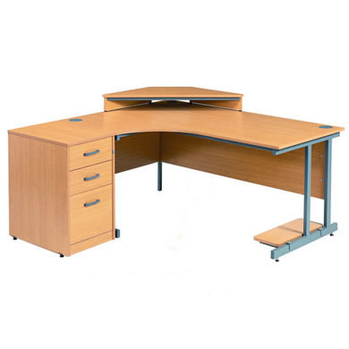
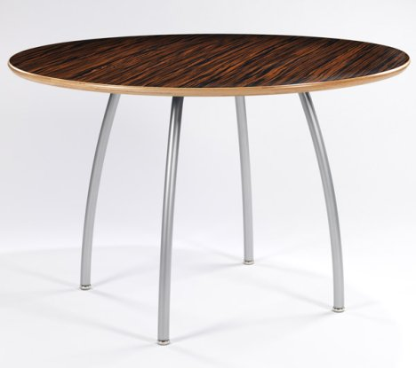
桌子
(zhuō zi)
table; desk

Slide 9
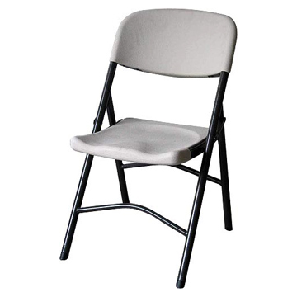

椅子
(yǐ zi)
chair

Slide 10

笔
bǐ
Writing utensil
铅笔
(qiān)
pencil

Slide 11
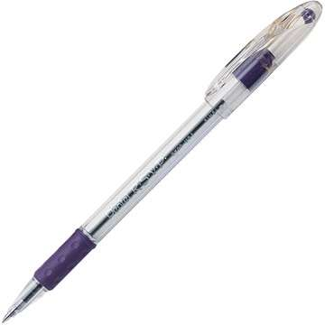
原子笔
(yuán zǐ bǐ)
pen

Slide 12
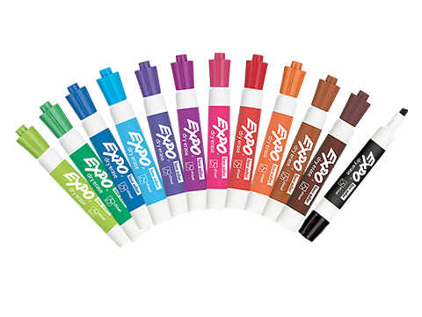
白板笔
(bái bǎn bǐ)
White board marker;
dry erase marker

Slide 13
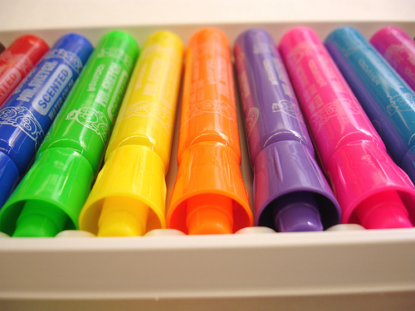
色笔
(sè bǐ)
marker

Slide 14

文件夹
(wén jiàn jiá)
binder

Slide 15

笔记本
(bǐ jì běn)
notebook

Slide 16
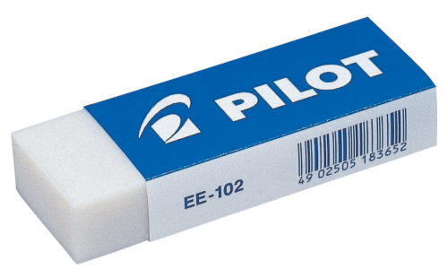
橡皮擦
(xiàng pí cā)
eraser

Slide 17
纸
(zhǐ)
paper

Slide 18

书包
(shū bāo)
Book bag

Slide 19

垃圾桶
(lā jī tŏng)
Trash can

Slide 20
Q: Object + 在哪儿？
A: Object + 在这儿/在那儿。
Example: Q: 门在哪儿？
A: 门在那儿。
Example: Q: 窗户在哪儿？
A: 窗户在这儿。

Slide 21
Q: Object + 在哪儿？
A: Object + 在这儿/在那儿。
Q: 笔记本在哪儿？
A: 笔记本在这儿。
A: 我没有笔记本。

Slide 22
It’s your turn!
请跟你的partner practice. Take turns to ask and answer questions using this structure by replacing all of the vocab we’ve learned today.
Q: Object+ 在哪儿？
A: Object + 在这儿/在那儿。

Slide 23


作业 Homework
再见(zài jiàn)
1.Listening Quiz Monday over new vocab. Be able to write the pinyin and meaning when Laoshi says the 中文

Slide 24
现在做 DO NOW
二零一二年十一月十四日星期三
mén
bái bǎn
jiào shì
bǐ jì běn
yǐ zi
wén jiàn jiá
shū bāo
chuāng hù
qiān bǐ
zhuō zi
binder
door
pencil
desk; table
classroom
notebook
white board
window
book bag
chair
文件夹
白板
桌子
窗户
椅子
门
笔记本
教室
书包
铅笔

Slide 25
请跟你的partner practice. Take turns to ask and answer questions using this structure by replacing all of the vocab we’ve learned today.
Q: Object+ 在哪儿？
A: Object + 在这儿/在那儿。

Slide 26
听/说 小考
Listening/speaking quiz

Slide 27

Small Group
U2A.1 exercise

Slide 28
作业 Homework
再见(zài jiàn)
1.U2A.1 and U2A.2 character writing
Due: 11/16
2. Study U2A.1 vocab
3. Finish up U2A.1 exercise
Due: 11/15

